Slide 1

CADENZA
gestione aule per il Conservatorio
Una piattaforma su misura
per il Conservatorio
Nino Rota di Monopoli
Software italiano, open-source, offerto gratuitamente dall'autore. L'unico costo a carico dell'Istituzione è il server cloud.
€ 0
~ € 38
2.000+
canone software
al mese, totale
utenti supportati
PRESENTATA A
Direttore del Conservatorio · Direttore Amministrativo · Prof. Carlo Gallo
1 maggio 2026 · Danilo Russo, docente del Conservatorio

Slide 2
INDICE
QUINDICI MINUTI, CINQUE DOMANDE
Di cosa parliamo oggi
1
Il problema
2
Cosa è Cadenza
Perché la gestione aule oggi nei Conservatori è inefficiente — Excel, calendari personali, messaggi WhatsApp, conflitti continui.
Una web-app pronta all'uso, sviluppata da un docente del Conservatorio per i Conservatori italiani.
3
Confronto con il mercato
4
L'offerta per Monopoli
Funzionalità e prezzi a confronto con le due alternative reali: ASIMUT (leader internazionale) ed EasyRoom (Gruppo Zucchetti, ~9 conservatori AFAM).
Il software gratis, ~ € 38/mese per server e manutenzione assistita, attivazione in 1 settimana.
5
Cosa serve per partire
Quattro decisioni concrete da prendere oggi — un sotto-dominio, un VPS in affidamento diretto, un account admin, un'ora di onboarding.

Slide 3
CAPITOLO 1
IL PROBLEMA
La gestione aule oggi, nella media dei Conservatori italiani
📋
⚠️
⏱
Strumenti scollegati
Doppie prenotazioni
Pomeriggio in segreteria
Excel della segreteria, Google Calendar dei docenti, gruppi WhatsApp degli studenti. Ogni informazione è in 3 posti, nessuno è autoritativo.
Due studenti che si trovano nella stessa aula alla stessa ora. Lezioni interrotte. Scuse, riprogrammazioni, mail di chiarimento.
Ore di telefono per coordinare cambi aula, autorizzare richieste, distribuire le sale concerto. Tempo sottratto alla didattica.
🎻
📦
🔒
Monte Ore docenti
Inventario strumenti
Conformità GDPR
Le 324 ore CCNL gestite a mano: foglio Excel, controllo manuale, contratti orari trattati ad-hoc. Errori amministrativi continui.
Strumenti in prestito: dove sono? a chi? da quando? Quaderno cartaceo o file Drive che nessuno aggiorna in tempo reale.
Dati di studenti e docenti su Google e WhatsApp. Audit log inesistente. Provv. Garante 06/2021 — esposizione legale latente.
COSTO NASCOSTO STIMATO
Per un Conservatorio di taglia media (1.500-2.500 utenti): ~ 200 ore/anno di lavoro di segreteria · decine di conflitti mai sanati · esposizione legale GDPR.

Slide 4
CAPITOLO 2
LA PROPOSTA
Cadenza in tre punti
Una web-app installata su un server del Conservatorio, accessibile da qualsiasi browser e da smartphone (PWA), in italiano, con il supporto dell'autore.
1 · SU MISURA
2 · PRONTA
3 · GRATUITA
Pensata per il Conservatorio italiano
Production-ready oggi, non in roadmap
Donata al Conservatorio dall'autore
Sviluppata da un docente del Conservatorio: parla di aule, sale prove, sale concerto, monte ore, sospensioni didattiche, contratti orari, sessioni d'esame con il vocabolario corretto.
Il software è già completo, testato e in funzione: 550 test automatici verdi al 99% di pass-rate, 0 vulnerabilità note, deploy in singola macchina.
Il software è gratis, niente licenza, niente canoni, niente fee per utente, niente gara d'appalto. Si paga solo l'infrastruttura cloud.
Workflow Monte Ore CCNL 324h
Deroga contratti orari
Sale concerto con approvazione
Inventario strumenti musicali
31 modelli, 230+ endpoint, 29 pagine
3 lingue (IT/EN/ES)
2FA, audit log, backup giornaliero
Disaster recovery RTO ~ 1 secondo
Codice di proprietà del Conservatorio
Manutenzione gratuita garantita
Affidamento diretto sotto soglia
Nessun lock-in tecnico o contrattuale

Slide 5
FUNZIONALITÀ
COSA FA CADENZA · 1 DI 2
La gestione delle prenotazioni
🗓
Calendario settimanale per aula
🚫
Zero doppie prenotazioni
📐
Regole flessibili per ruolo
Studenti, docenti, ospiti vedono in un colpo d'occhio quali aule sono libere, quando, e con quali strumenti.
L'anti-conflitto è imposto a livello del database (Postgres EXCLUDE constraint). Tecnicamente impossibile.
Configurabili per studente, docente, admin: durata, ore settimanali, fasce orarie, cooldown tra prenotazioni.
PWA
Stampa A4
iCal
DB-level
Cross-aula
Quote stanza
Edificio
✅
Workflow approvazioni
📺
Display kiosk pubblico
📲
Bot Telegram (opzionale)
Le sale concerto richiedono approvazione admin. Coda dedicata. Email automatiche. Log immutabile.
Schermo nell'atrio: agenda della giornata, prossimi concerti, avvisi. Rotazione automatica, niente staff dedicato.
Studenti e docenti prenotano da Telegram con un comando. Promemoria automatico 30 min prima della lezione.
Audit log
Email
QR aule
Concerti
WhatsApp
IMAP

Slide 6
FUNZIONALITÀ
COSA FA CADENZA · 2 DI 2
Le verticalità AFAM e la conformità
🎼
Monte Ore docente — workflow completo
La verticalità che nessun competitor offre: il piano annuale di insegnamento (CCNL 324h, 2-4 giorni a settimana, finestra ottobre-giugno) gestito digitalmente. Il docente propone, l'admin approva, il sistema genera le prenotazioni.
• Deroga contratti orari: 60h, 120h, 180h… • Variazioni post-approvazione • Sospensioni didattiche escluse automaticamente • Calendario didattico pubblico
🎻
🛡
🔐
💾
Inventario strumenti musicali
GDPR · Garante PA italiana
2FA admin · password AGID 2024
Backup · disaster recovery
Catalogo strumenti di proprietà: contrabbassi, fagotti, archi rari. Workflow di prestito con scadenze, riconsegne, quote per famiglia, PDF firmato.
Cookie banner, consensi tracciati, export dati su richiesta, cancellazione (art. 17), retention 24 mesi automatica, audit log forensic firmato HMAC.
Doppia autenticazione via email obbligatoria. Password policy AGID (min 10 char, maiuscola, cifra). Anti-lockout: impossibile rimanere senza admin.
Backup giornaliero off-site (Hetzner Storage Box). Restore testato: RTO < 1 secondo misurato. 34 vincoli FK validati a ogni drill.

Slide 7
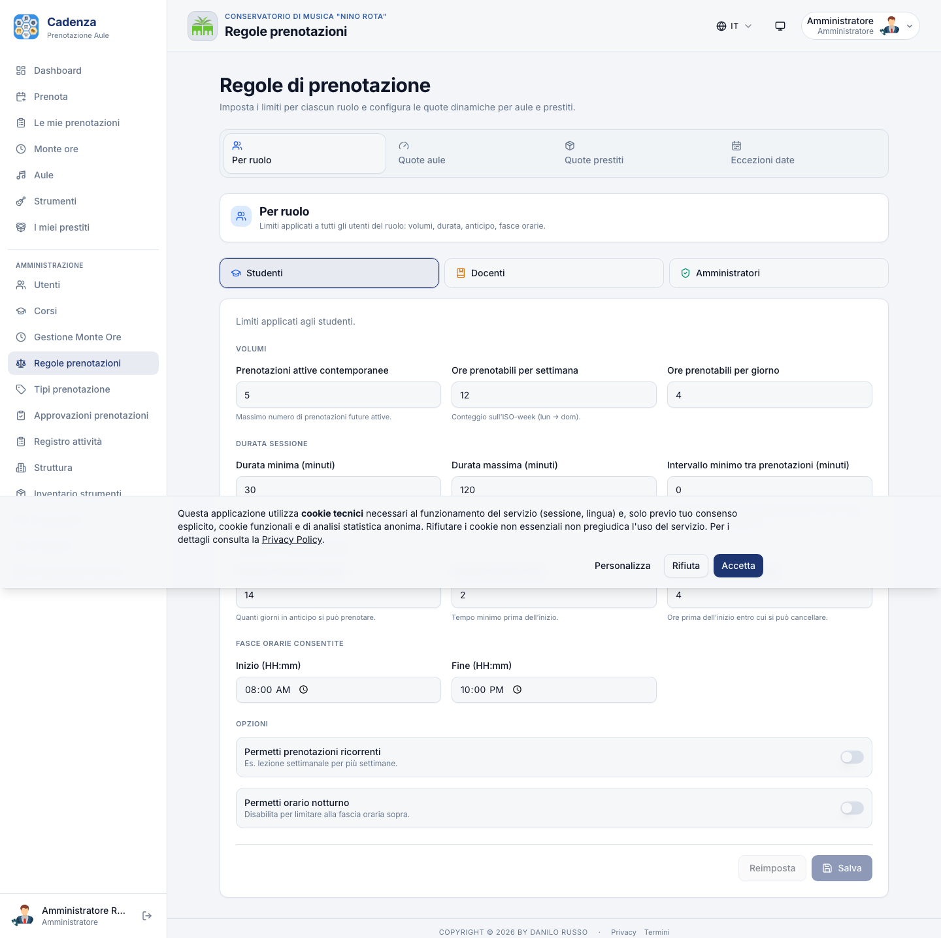
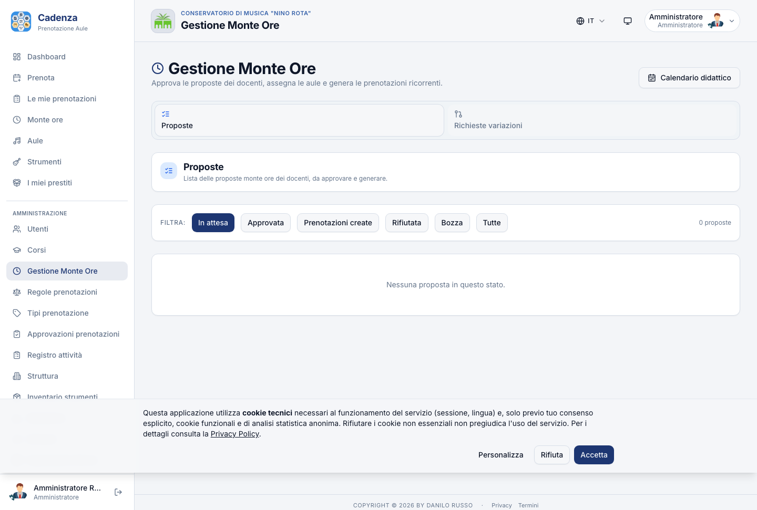
ANTEPRIMA
SCHERMATE REALI DEL SOFTWARE
Regole di prenotazione, Monte Ore docente
Regole prenotazione · quattro tab: per ruolo, quote, quote prestiti, eccezioni
Monte Ore docente · vista admin con proposte e amendments

Slide 8
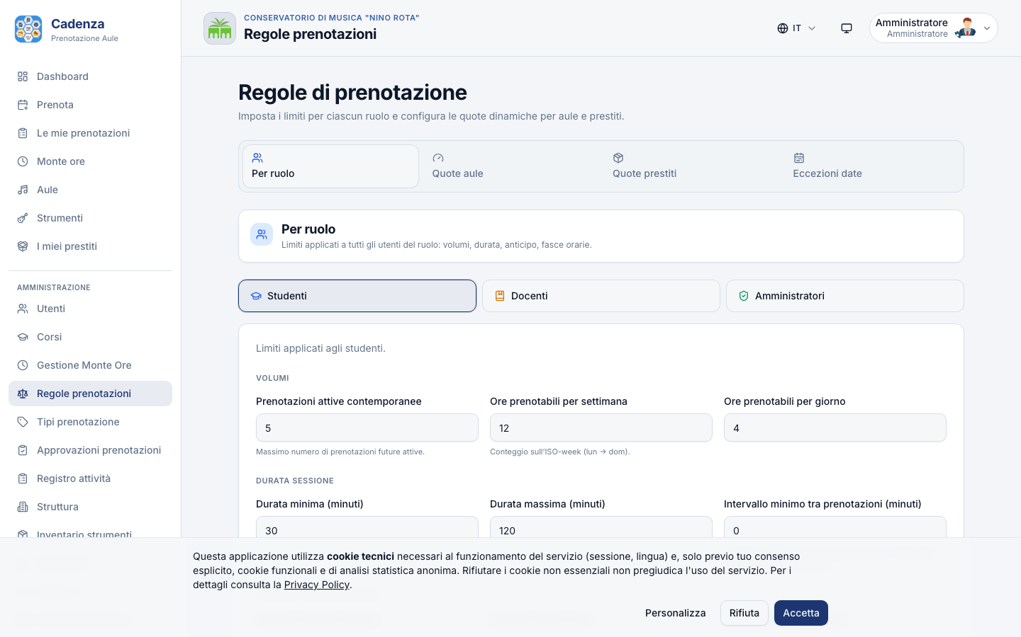
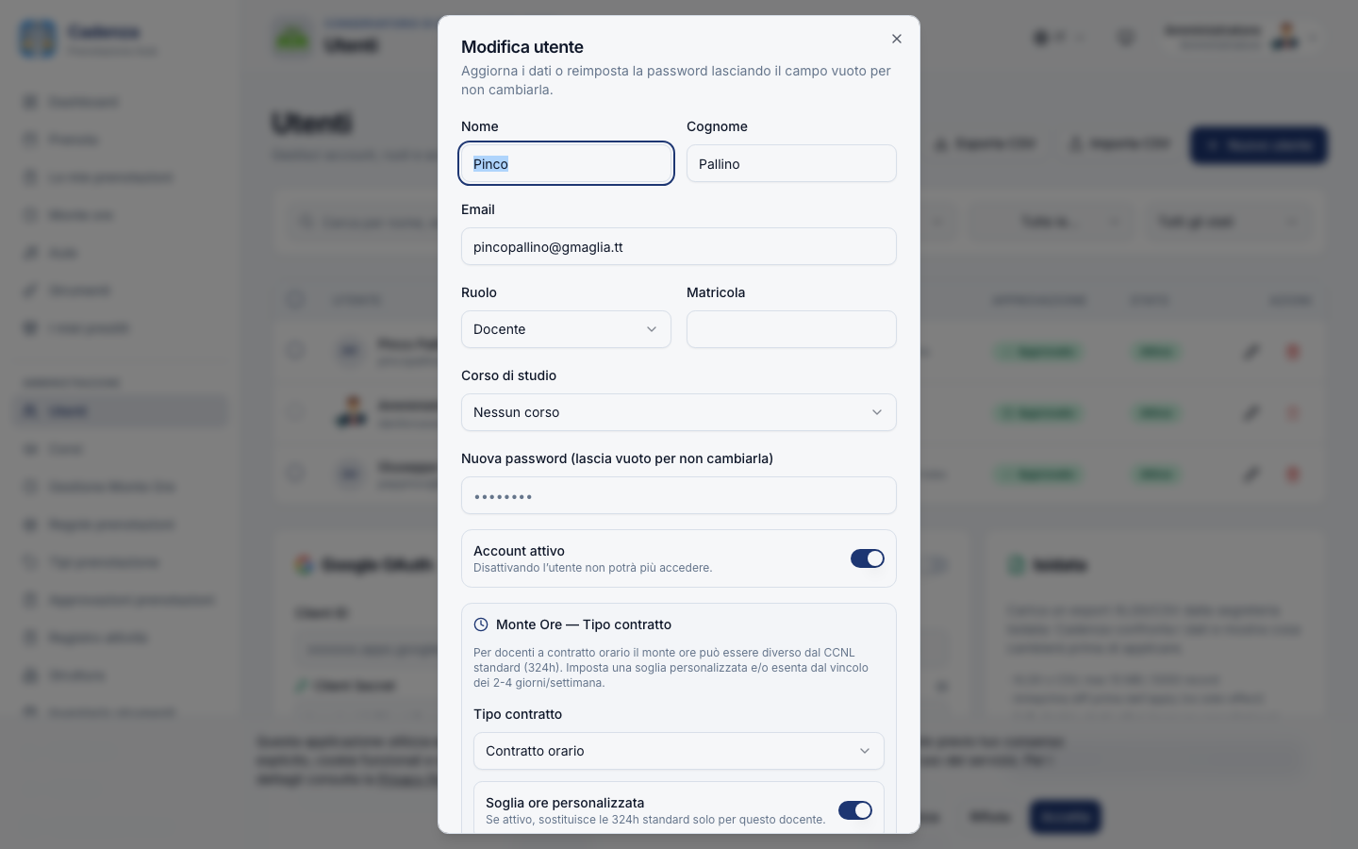
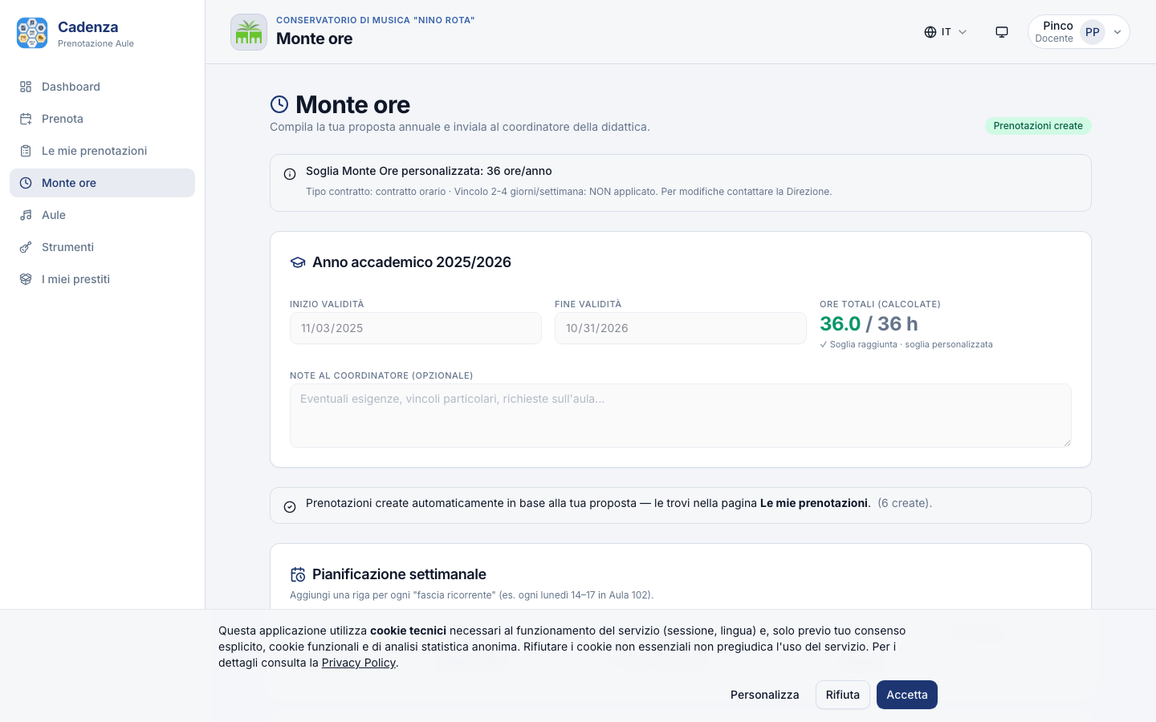
ANTEPRIMA
SCHERMATE REALI DEL SOFTWARE
Quote per ruolo, deroga docenti, vista docente
Limiti orari per studente, docente, admin
Deroga Monte Ore per contratti orari
Vista docente con soglia personalizzata
Tecnologia identica al software in vendita: la stessa palette grafica, la stessa tipografia, gli stessi componenti d'interfaccia che il personale del Conservatorio userà ogni giorno.

Slide 9
CAPITOLO 3
CONFRONTO · FUNZIONALITÀ
Cadenza vs ASIMUT vs EasyRoom
ASIMUT: leader internazionale di nicchia (1 cliente in Italia). EasyRoom: modulo della suite EasyAcademy del Gruppo Zucchetti (~9 conservatori AFAM). Cadenza: italiana, gratis, open-source.
Cosa fa per il Conservatorio | ASIMUT | EasyRoom | Cadenza | Vincitore
Prenotare un'aula da computer e da telefono | ✅ | ✅ | ✅ | parità
Approvazione amministrativa per le sale concerto | ✅ | ✅ | ✅ | parità
Niente doppie prenotazioni della stessa aula | parziale | parziale | garantito | Cadenza
Gestione del Monte Ore docenti (le 324 ore CCNL) | ❌ | ❌ | ✅ flusso completo | Cadenza
Inventario degli strumenti musicali | ❌ | ❌ | ✅ con prestiti tracciati | Cadenza
Schermo informativo nell'atrio | ✅ base | ✅ base | ✅ con concerti + avvisi | Cadenza
Notifiche e prenotazioni via Telegram | ❌ | ❌ | ✅ | Cadenza
Importazione automatica anagrafica da Isidata | ❌ | ❌ | ✅ con anteprima | Cadenza
Conformità GDPR italiana (Garante Privacy) | parziale | parziale | completa e nativa | Cadenza
Tracciatura completa di chi fa cosa (registro) | ❌ | ❌ | ✅ firmato | Cadenza
Apertura porte aule con badge | parziale | ✅ con EasyBadge | ❌ (in roadmap) | EasyRoom
App per cellulare installabile (PWA) | ✅ | ✅ | ✅ | parità
Software gratuito · codice di proprietà del Conservatorio | ❌ | ❌ | ✅ | Cadenza
Prezzo pubblico · niente vincoli pluriennali | ❌ a contratto | ❌ a contratto | ✅ trasparente | Cadenza
✅ presente · ◐ parziale · ❌ assente — Le righe in giallo sono punti di forza Cadenza. ASIMUT non vince in nessun ambito specifico per il Conservatorio italiano; EasyRoom vince solo sull'apertura porte con badge.

Slide 10
CAPITOLO 3
CONFRONTO · PREZZI
Quanto costa davvero, all'anno
Per un Conservatorio con ~ 2.000 utenti totali (studenti + docenti + staff), IVA esclusa, listino pubblico maggio 2026.
ASIMUT
€ 22.500 / anno
leader internazionale (Danimarca)
€ 22.500
EasyAcademy suite completa
€ 35.000 / anno
EasyCourse + EasyRoom + EasyApp
€ 35.000
EasyRoom
€ 8.000 / anno
modulo singolo, Gruppo Zucchetti
€ 8.000
Cadenza
€ 462 / anno
sviluppata da un docente del Conservatorio
Cadenza vs ASIMUT
Cadenza vs EasyRoom
Risparmio 5 anni vs EasyRoom
Risparmio 10 anni vs ASIMUT
− € 22.038/anno
− € 7.538/anno
− € 37.690
− € 220.380
98% di risparmio
94% di risparmio
cumulato
cumulato

Slide 11
CAPITOLO 4 · OFFERTA
L'OFFERTA PER MONOPOLI
Voce per voce, € 462 all'anno per ~ 2.000 utenti
Tutto rientra in affidamento diretto sotto soglia (D.Lgs. 36/2023, art. 50 — soglia € 140.000). Niente gara d'appalto, niente CIG dedicato, niente dichiarazione di unicità.
VOCE 1 · INFRASTRUTTURA
VOCE 2 · RETE
VOCE 3 · PROTEZIONE
VOCE 4 · MANUTENZIONE
VPS Hetzner CPX31
Dominio
Backup off-site
Claude Pro
4 vCPU AMD · 8 GB RAM · 160 GB SSD · datacenter EU (Falkenstein)
es. cadenza.consmonopoli.it
Hetzner Storage Box 1 TB
Strumento AI usato dall'autore per evolvere il software
€ 191/anno
€ 15/anno
€ 36/anno
€ 220/anno
€ 15,90/mese × 12 · fino a 5.000 utenti
HTTPS Let's Encrypt gratuito
snapshot giornalieri, retention 7 gg
€ 18/mese (~ $20 USD)
✓
Software gratuito
TOTALE ANNUO PER IL CONSERVATORIO
Niente licenza, niente fee per utente, niente canone
€ 462
✓
Manutenzione gratuita
L'autore si occupa di bug-fix, sicurezza, evoluzioni
✓
Onboarding gratuito
Deploy, import anagrafica, formazione admin: tutto incluso
~ € 38 / mese · meno di un abbonamento telefonico fisso
✓
Codice di proprietà del Conservatorio
Repository Git nelle mani dell'amministrazione
Provider alternativi sovrani italiani: Aruba Cloud (Arezzo, Bergamo, AGID Tier IV) ~ € 315/anno · Register.it (Milano, Bergamo, MePA) ~ € 411/anno — vedi Proposta.md §11.3.

Slide 12
L'IMPATTO ECONOMICO
Cosa il Conservatorio può fare con il risparmio
Su 10 anni, scegliere Cadenza invece di una soluzione commerciale equivalente libera € 80.000-220.000 di bilancio. In termini concreti:
🎓
3-4 stipendi annuali
🎹
6-8 pianoforti gran coda
Docente di II fascia (lordo amministrazione), oppure 1-2 docenti aggiuntivi a contratto orario per 2-3 anni accademici.
O in alternativa 2 organi a canne di pregio per le sale concerto, o un parco strumenti rinnovato per due classi di studio.
📚
40-50 borse di studio
🏛
10 ristrutturazioni di aula
Da € 5.000 ciascuna, per studenti meritevoli del triennio o del biennio specialistico, distribuite in 5-10 anni accademici.
Insonorizzazione completa + impianto audio professionale + climatizzazione, per le aule più richieste e con maggior usura.
LA SCELTA
Non è "Cadenza vs ASIMUT" come strumento — è "Cadenza vs un docente in più" oppure "Cadenza vs un pianoforte". Il risparmio ha utilizzi alternativi tangibili sul bilancio annuale.

Slide 13
CAPITOLO 5 · OPERATIVITÀ
Cosa serve per partire
Quattro decisioni concrete dell'amministrazione, una settimana di calendario, zero rischio.
1
2
3
4
Sotto-dominio istituzionale
Acquisto VPS
Account admin
Anagrafica iniziale
Es. cadenza.consmonopoli.it
Hetzner CPX31 (€ 15,90/mese) o equivalente
DSGA o referente IT · 1 indirizzo email
Esportazione Isidata/CSV utenti + aule + edifici
⏱ 5 minuti · IT del Conservatorio
⏱ 30 minuti · Direttore amministrativo
⏱ 5 minuti · designazione interna
⏱ 1-2 ore · Segreteria
Le quattro settimane di onboarding
Settimana 1
Settimana 2
Settimana 3
Settimana 4
Setup tecnico
Import dati
Formazione
Go-live morbido
Provisioning VPS, deploy software, certificato HTTPS, backup configurato
Anagrafica utenti, aule, edifici, dotazioni. Configurazione regole di prenotazione
Sessione admin (DSGA + Direzione, 90 min). Sessione docenti (1h). Manuale PDF
Apertura graduale. Sistema vecchio in parallelo per 30 giorni. Switch off al mese successivo

Slide 14
CONCLUSIONE
DOMANDE APERTE ALLA DIREZIONE
Le tre decisioni che chiediamo oggi
1
AL DIRETTORE DEL CONSERVATORIO
Possiamo partire con un pilota di 30 giorni?
Cadenza viene installata in parallelo all'attuale gestione. Se al termine del pilota non convince, si torna indietro a costo zero (il VPS si dismette in 5 minuti). Il rischio è quantificato: € 38 per 30 giorni di prova.
2
AL DIRETTORE AMMINISTRATIVO
Procediamo con l'affidamento diretto del VPS?
L'importo annuo (€ 462) è ampiamente sotto soglia per affidamento diretto. Aruba Cloud (datacenter italiano AGID) o Hetzner Cloud (datacenter EU GDPR) sono entrambi compatibili con la fatturazione PA SDI. Niente gara, niente CIG dedicato.
3
AL PROF. CARLO GALLO
Vuoi essere il referente didattico del progetto?
Cadenza guadagna molto dall'avere un docente come ponte fra l'autore e il Conservatorio: orientamento sulle priorità, validazione delle soluzioni proposte ai colleghi, vetrina sul mondo dei conservatori italiani. Effort stimato: ~ 2 ore al mese.
DOC: MANUALE_ADMIN, ARCHITECTURE, SECURITY, BACKUP, DEPLOY
CODE: Repo Git · 550 test verdi · 4 E2E Playwright
CONTATTO: Danilo Russo · docente del Conservatorio

